Slide 1
Our Suffering Nuestro sufrimiento
O nosso sofrimento Notre souffrance
Last month we observed the 81st anniversary of the dropping of the atomic bombs on Hiroshima and Nagasaki – reminding us of the immense suffering caused by war and the call to work for peace.
El mes pasado conmemoramos el 81º aniversario del lanzamiento de las bombas atómicas sobre Hiroshima y Nagasaki, lo que nos recuerda el inmenso sufrimiento causado por la guerra y nos exhorta a trabajar por la paz.
No mês passado, comemorámos o 81.º aniversário do lançamento das bombas atómicas sobre Hiroshima e Nagasaki – o que nos recorda o imenso sofrimento causado pela guerra e o apelo a empenharmo-nos pela paz.
Le mois dernier, nous avons commémoré le 81e anniversaire du largage des bombes atomiques sur Hiroshima et Nagasaki, ce qui nous a rappelé les immenses souffrances causées par la guerre et l'appel à œuvrer pour la paix.

Slide 2
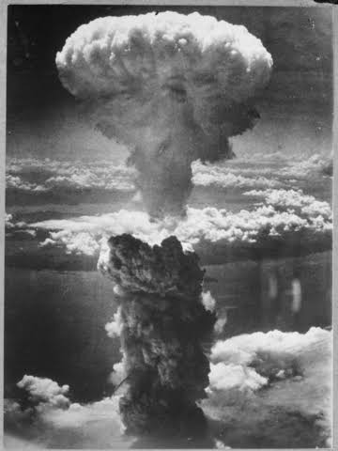
Hiroshima, 6 August 8:15 AM
The first atomic bomb was dropped by the US, exploding with the force of 15 kilotons of explosive, delivering a shuddering and massive blow to Earth…
Hiroshima, 6 de agosto, 8:15 a. m.
Estados Unidos lanzó la primera bomba atómica, que explotó con una potencia equivalente a 15 kilotoneladas de explosivo, asestando un golpe devastador y de enormes proporciones a la Tierra…
Hiroshima, 6 de agosto, 8h15A primeira bomba atómica foi lançada pelos EUA, explodindo com uma potência equivalente a 15 quilotoneladas de explosivo, infligindo um golpe devastador e de grandes proporções à Terra…
Hiroshima, le 6 août à 8 h 15La première bombe atomique a été larguée par les États-Unis ; elle a explosé avec une puissance équivalente à 15 kilotonnes d'explosifs, infligeant un coup terrible et dévastateur à la Terre…

Slide 3
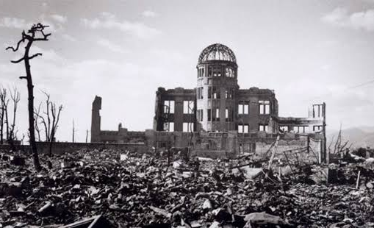
Entre 70 y 80 mil personas perdieron la vida y otras tantas resultaron heridas. Hiroshima quedó ampliamente destruida y devastada.
Foram mortas entre 70 e 80 mil pessoas e houve um número semelhante de feridos. Hiroshima ficou amplamente destruída e devastada.
Entre 70 000 et 80 000 personnes ont été tuées et un nombre équivalent a été blessé. Hiroshima a été largement détruite et dévastée.
70 to 80 thousand people were killed and an equal number injured. Hiroshima was extensively destroyed and devastated.

Slide 4
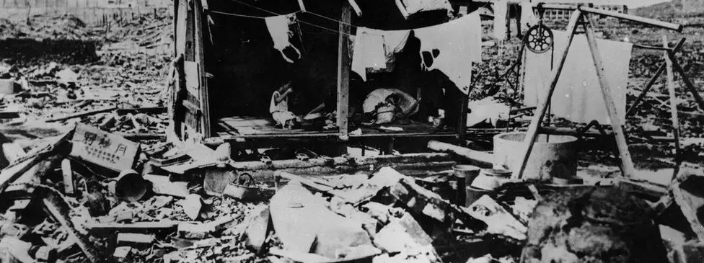
Nagasaki, 9 August 11:02 AM
A second atomic bomb was dropped by the US, exploding with the force of 22 kilotons of, delivering a second shuddering and massive blow to Earth…
Nagasaki, 9 de agosto, 11:02 a.m. Estados Unidos lanzó una segunda bomba atómica, que explotó con una potencia de 22 kilotones, asestando un segundo golpe devastador y colosal a la Tierra…
Nagasaki, 9 de agosto, 11h02Foi lançada pelos EUA uma segunda bomba atómica, que explodiu com uma potência de 22 quilotoneladas, infligindo um segundo golpe devastador e avassalador à Terra…
Nagasaki, le 9 août à 11 h 02
Une deuxième bombe atomique a été larguée par les États-Unis ; elle a explosé avec une puissance de 22 kilotonnes, infligeant un deuxième coup terrible et dévastateur à la Terre…

Slide 5
35 to 40 thousand people were killed and about the same number injured. Nagasaki, smaller than Hiroshima, was also completely devastated.
Entre 35 mil y 40 mil personas perdieron la vida y aproximadamente el mismo número resultó herido. Nagasaki, una ciudad más pequeña que Hiroshima, también quedó completamente devastada.
Morreram entre 35 mil e 40 mil pessoas e houve aproximadamente o mesmo número de feridos. Nagasaki, uma cidade mais pequena do que Hiroshima, ficou também completamente devastada.
Entre 35 000 et 40 000 personnes ont trouvé la mort et environ le même nombre ont été blessées. Nagasaki, plus petite qu'Hiroshima, a également été complètement dévastée.

Slide 6
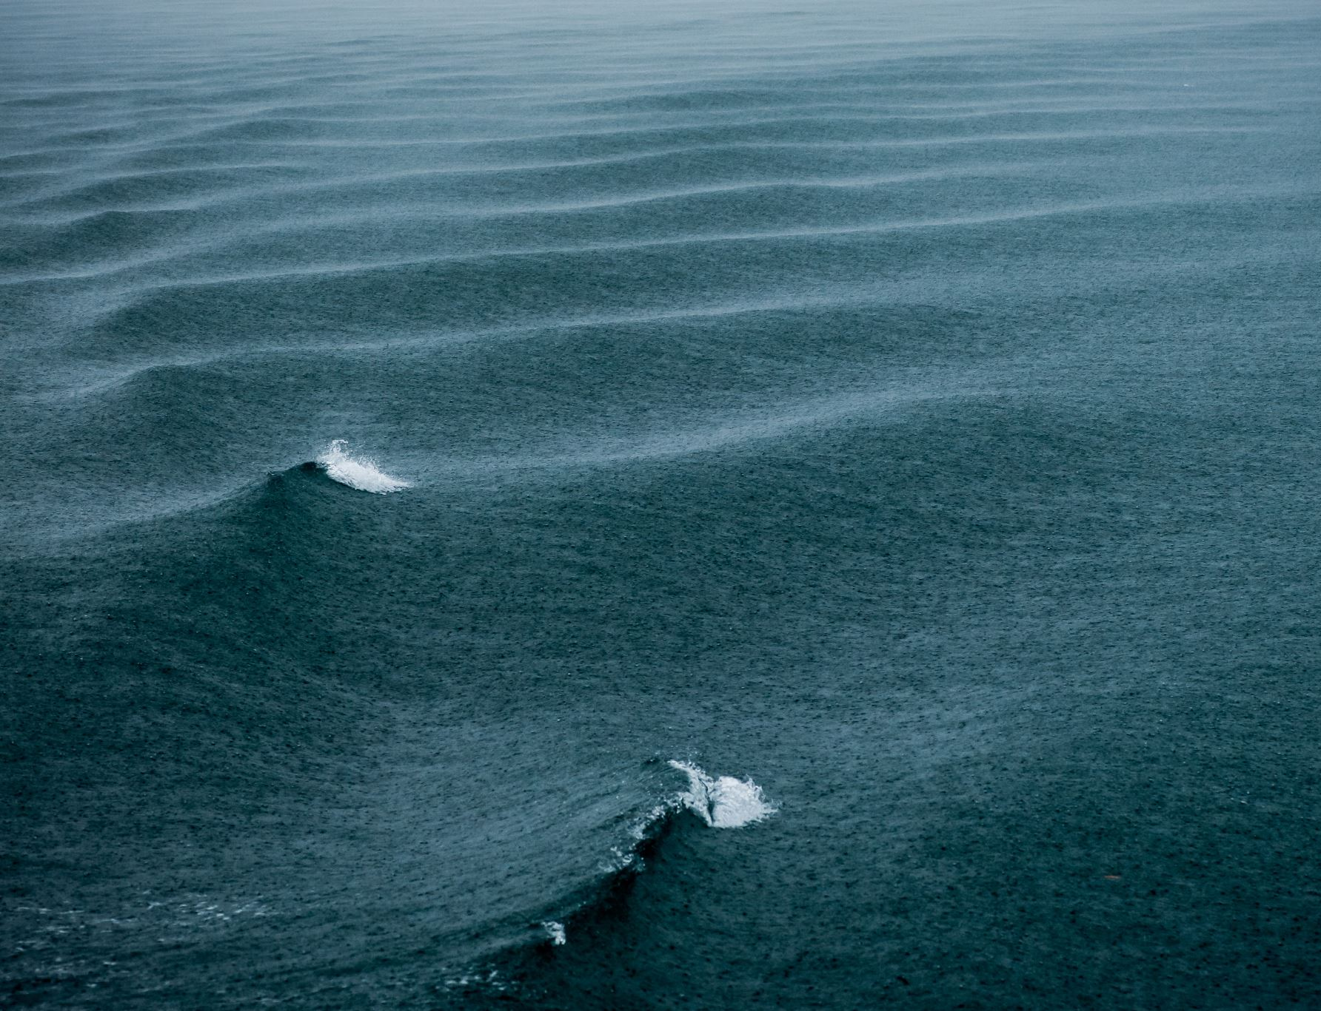
Although the people living across the ocean surrounding us,
I believe, are all our brothers and sisters.
Why are there constant troubles in this world?
Why do winds and waves rise in the ocean surrounding us?
I only earnestly wish that the wind will soon puff away all the clouds which are hanging over the tops of the mountains.
-Shinto Prayer for Peace
Embora as pessoas que vivem do outro lado do oceano que nos rodeia,creio eu, sejam todas nossos irmãos e irmãs.
Por que razão existem contínuos problemas neste mundo?Por que razão se levantam ventos e ondas no oceano que nos rodeia?
Desejo sinceramente que o vento afaste em breve todas as nuvens que pairam sobre os cumes das montanhas.
- Oração xintoísta pela paz
Aunque las personas que viven al otro lado del océano que nos rodea,
creo que todas son nuestros hermanos y hermanas.
¿Por qué hay problemas constantes en este mundo?
¿Por qué se levantan los vientos y las olas en el océano que nos rodea?
Solo deseo de todo corazón que el viento se lleve pronto todas las nubes que se ciernen sobre las cimas de las montañas.
-Oración sintoísta por la paz
Bien que les personnes qui vivent de l’autre côté de l’océan qui nous entouresoient, je crois, toutes nos frères et sœurs.
Pourquoi y a-t-il sans cesse des troubles dans ce monde ?Pourquoi les vents et les vagues se déchaînent-ils dans l’océan qui nous entoure ?
Je ne souhaite qu’une chose de tout cœur : que le vent disperse bientôt tous les nuages qui planent au-dessus des sommets des montagnes.
- Prière shintoïste pour la paix

Slide 7
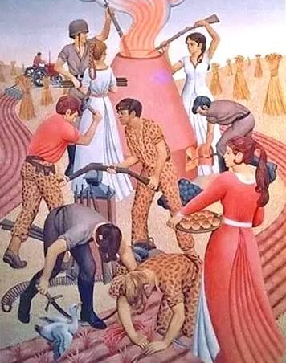
For out of Zion shall go forth instruction, and the word of the Lord from Jerusalem. God shall judge between many peoples, and shall arbitrate between strong nations far away; they shall beat their swords into plowshares, and their spears into pruning hooks; nation shall not lift up sword against nation, neither shall they learn war any more; but they shall all sit under their own vines and under their own fig trees, and no one shall make them afraid; for the mouth of the Lord of hosts has spoken. For all the peoples walk, each in the name of its god, but we will walk in the name of the Lord our God forever and ever. - From the Book of the Prophet Micah
Pues de Sión saldrá la enseñanza, y la palabra del Señor, de Jerusalén. Dios juzgará entre muchos pueblos y arbitrará entre naciones poderosas y lejanas; convertirán sus espadas en arados y sus lanzas en podaderas; ninguna nación levantará la espada contra otra, ni aprenderán más la guerra; sino que todos se sentarán bajo su propia vid y bajo su propia higuera, y nadie los atemorizará; pues la boca del Señor de los ejércitos ha hablado. Porque todos los pueblos caminan, cada uno en nombre de su dios, pero nosotros caminaremos en nombre del Señor nuestro Dios por los siglos de los siglos. -Del Libro del Profeta Miqueas
Pois de Sião sairá a instrução, e a palavra do Senhor de Jerusalém. Deus julgará entre muitos povos e arbitrará entre nações poderosas e distantes; transformarão as suas espadas em arados e as suas lanças em podadeiras; nenhuma nação levantará a espada contra outra, nem aprenderão mais a guerra; mas todos se sentarão debaixo das suas videiras e das suas figueiras, e ninguém os amedrontará; pois a boca do Senhor dos Exércitos assim falou. Pois todos os povos caminham, cada um em nome do seu deus, mas nós caminharemos em nome do Senhor, nosso Deus, para todo o sempre. - Do Livro do Profeta Miqueias
Car c'est de Sion que sortira l'enseignement, et de Jérusalem la parole du Seigneur. Dieu jugera entre de nombreux peuples et arbitrera entre des nations puissantes et lointaines ; ils transformeront leurs épées en socs de charrue et leurs lances en serpes ; une nation ne lèvera plus l’épée contre une autre nation, et l’on n’apprendra plus la guerre ; mais ils s’assiéront tous sous leur vigne et sous leur figuier, et personne ne les effraiera ; car la bouche du Seigneur des armées a parlé. Car tous les peuples marchent chacun au nom de son dieu, mais nous, nous marcherons au nom du Seigneur notre Dieu pour les siècles des siècles. - Extrait du Livre du prophète Michée

Slide 8
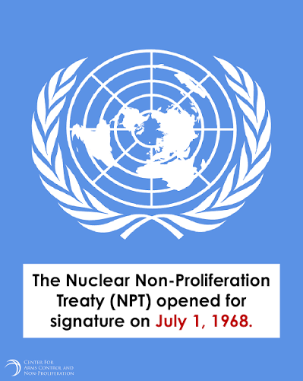
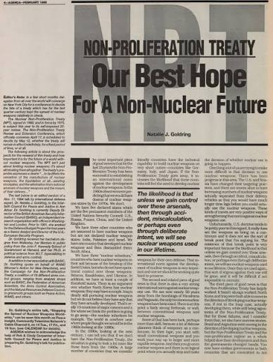
Our Hope Nuestra esperanza A nossa esperança Notre espoir
The Nuclear Non-Proliferation Treaty (NPT) of 1968 is an international agreement to prevent the spread of nuclear weapons, promote peaceful nuclear energy, and pursue disarmament. Opened for signature on July 1, 1968, it entered into force on March 5, 1970, and was extended indefinitely in 1995. 190 nations are party to the agreement, making it the most widely accepted nuclear arms control pact in history.
El Tratado de No Proliferación Nuclear (TNP) de 1968 es un acuerdo internacional destinado a prevenir la proliferación de armas nucleares, promover el uso pacífico de la energía nuclear y impulsar el desarme. Se abrió a la firma el 1 de julio de 1968, entró en vigor el 5 de marzo de 1970 y se prorrogó indefinidamente en 1995. 190 países son parte del acuerdo, lo que lo convierte en el pacto de control de armas nucleares más ampliamente aceptado de la historia.
O Tratado de Não Proliferação Nuclear (TNP) de 1968 é um acordo internacional que visa impedir a proliferação de armas nucleares, promover a energia nuclear para fins pacíficos e prosseguir o desarmamento. Aberto à assinatura a 1 de julho de 1968, entrou em vigor a 5 de março de 1970 e foi prorrogado por tempo indeterminado em 1995. 190 nações são signatárias do acordo, tornando-o o pacto de controlo de armas nucleares mais amplamente aceite da história.
Le Traité de non-prolifération nucléaire (TNP) de 1968 est un accord international visant à empêcher la prolifération des armes nucléaires, à promouvoir l'énergie nucléaire à des fins pacifiques et à poursuivre le désarmement. Ouvert à la signature le 1er juillet 1968, il est entré en vigueur le 5 mars 1970 et a été prorogé pour une durée indéterminée en 1995. 190 pays sont parties à cet accord, ce qui en fait le pacte de contrôle des armes nucléaires le plus largement accepté de l’histoire.

Slide 9
Our Prayer Nuestra oración A nossa oração Notre prière
A Prayer to Remember, to Repent, to be Afraid
By Marie Dennis, Pax Christi USA Ambassador of Peace
Reader: God of life, we turn to you in these days of remembering the horror of hearing the stories about atomic fire raining down on Hiroshima and Nagasaki of unrelenting loss.
ALL: Forgive us for forgetting the cost, the loss, the heartache, the suffering.
Lector: Dios de la vida, nos dirigimos a usted en estos días en que recordamos el horror de escuchar las historias sobre el fuego atómico que cayó sobre Hiroshima y Nagasaki, y sobre la pérdida implacable.
TODOS: Perdónenos por haber olvidado el costo, la pérdida, la angustia y el sufrimiento.
Leitor: Deus da vida, recorremos a Vós nestes dias em que recordamos o horror de ouvir as histórias sobre o fogo atómico que se abateu sobre Hiroshima e Nagasaki, e sobre a perda implacável.
TODOS: Perdoai-nos por nos esquecermos do custo, da perda, da dor e do sofrimento.
Lecteur : Dieu de la vie, nous nous tournons vers vous en ces jours où nous nous souvenons de l'horreur que suscitent les récits de la pluie de feu atomique qui s'est abattue sur Hiroshima et Nagasaki, source de pertes sans fin.
TOUS : Pardonnez-nous d'avoir oublié le prix à payer, les pertes, le chagrin et la souffrance.

Slide 10
Our Prayer Nuestra oración A nossa oração Notre prière
Reader: We see the fading photos of death, thousands of burned bodies, stunned and silent people, tombstones, buildings,destroyed, a cathedral standing on holy ground, Hiroshima, Nagasaki.
ALL: Forgive us for the violence we have inflicted on so many sisters and brothers, on the earth.
Lector: Vemos las fotos descoloridas de la muerte, miles de cuerpos calcinados, personas atónitas y en silencio, lápidas, edificios destruidos, una catedral erigida en tierra sagrada, Hiroshima, Nagasaki.
TODOS: Perdónennos por la violencia que hemos infligido a tantas Religiosas y hermanos, a la tierra.
Leitor: Vemos as fotografias desbotadas da morte, milhares de corpos carbonizados, pessoas atordoadas e em silêncio, lápides, edifícios destruídos, uma catedral erguendo-se em solo sagrado, Hiroshima, Nagasaki.
TODOS: Perdoem-nos pela violência que infligimos a tantas Religiosas e irmãos, à Terra.
Lecteur : Nous voyons ces photos défraîchies de la mort, des milliers de corps calcinés, des gens abasourdis et silencieux, des pierres tombales, des bâtiments détruits, une cathédrale dressée sur une terre sacrée, Hiroshima, Nagasaki.
TOUS : Pardonnez-nous la violence que nous avons infligée à tant de sœurs et de frères, à la Terre.

Slide 11
Our Prayer Nuestra oración A nossa oração Notre prière
Reader: What the Japanese people could not bear to think of as lost forever in a nuclear war was lost eighty-one years ago.
ALL: Forgive us for our blindness, for forgetting to fear the nuclear threat, still so real.
Lector: Lo que el pueblo japonés no podía soportar pensar que se perdiera para siempre en una guerra nuclear se perdió hace ochenta y un años.
TODOS: Perdónennos por nuestra ceguera, por haber olvidado temer la amenaza nuclear, que sigue siendo tan real.
Leitor: Aquilo que o povo japonês não suportava a ideia de perder para sempre numa guerra nuclear foi perdido há oitenta e um anos.
TODOS: Perdoem-nos pela nossa cegueira, por nos termos esquecido de temer a ameaça nuclear, que continua a ser tão real.
Lecteur : Ce que le peuple japonais ne pouvait se résoudre à considérer comme perdu à jamais dans une guerre nucléaire a été perdu il y a quatre-vingt-un ans.
TOUS : Pardonnez-nous notre aveuglement, d’avoir oublié de craindre la menace nucléaire, qui reste pourtant bien réelle.

Slide 12
Our Prayer Nuestra oración A nossa oração Notre prière
Reader: Peace, peace, the City of Peace, the Cathedral of Peace, peace in every language. Peace Park at ground zero, a monument, a museum, a tribute, a plea.
ALL: Forgive us for forgetting the cost, the loss, the heartache, the suffering.
Lector: Paz, paz, la Ciudad de la Paz, la Catedral de la Paz, paz en todos los idiomas. El Parque de la Paz en la zona cero, un monumento, un museo, un homenaje, una súplica.
TODOS: Perdónenos por haber olvidado el costo, la pérdida, el dolor, el sufrimiento.
Leitor: Paz, paz, a Cidade da Paz, a Catedral da Paz, paz em todas as línguas. O Parque da Paz no Ground Zero, um monumento, um museu, uma homenagem, um apelo.
TODOS: Perdoem-nos por termos esquecido o custo, a perda, a dor, o sofrimento.
Lecteur : Paix, paix, la Cité de la Paix, la Cathédrale de la Paix, la paix dans toutes les langues. Le Parc de la Paix à Ground Zero, un monument, un musée, un hommage, un appel.
TOUS : Pardonnez-nous d’avoir oublié le prix à payer, la perte, le chagrin, la souffrance.

Slide 13
Our Prayer Nuestra oración A nossa oração Notre prière
Reader: Scattered across the park are thousands of monuments — memorial stones placed there by families and friends to remember loved ones, like Guatemala, El Salvador, Rwanda, digging up the bones, painfully, sacred ground covers the earth – city, wide, and thick.
ALL: Forgive us for the violence we have inflicted on so many sisters and brothers, on the earth.
Lector: Repartidos por todo el parque hay miles de monumentos —lápidas colocadas allí por familiares y amigo para recordar a sus seres queridos—, como en Guatemala, El Salvador y Ruanda, donde se desentierran los huesos con dolor; tierra sagrada que cubre el suelo —de la ciudad, amplia y densa—.
TODOS: Perdónennos por la violencia que hemos infligido a tantas hermanas y hermanos, a la tierra.
Leitor: Espalhados pelo parque encontram-se milhares de monumentos — pedras comemorativas colocadas ali por famílias e amigos para recordar os seus entes queridos, como na Guatemala, em El Salvador e no Ruanda, desenterrando os ossos, dolorosamente, o solo sagrado cobre a terra — a cidade, vasta e densa.
TODOS: Perdoem-nos pela violência que infligimos a tantas irmãs e irmãos, à terra.
Lecteur : Des milliers de monuments sont disséminés dans le parc — des pierres commémoratives déposées là par des familles et des amis en mémoire de leurs proches, comme au Guatemala, au Salvador, au Rwanda, où l’on déterre les ossements, dans la douleur, tandis que la terre sacrée recouvre le sol — la ville, vaste et dense.
TOUS : Pardonnez-nous la violence que nous avons infligée à tant de sœurs et de frères, à la terre.

Slide 14
Our Prayer Nuestra oración A nossa oração Notre prière
Reader: But death does not have the last word, One tree, the phoenix tree in Peace Park carries deep wounds from the bombing, but is still alive, protecting its wounded trunk, putting out new, strong shoots year after year.
Lector: Pero la muerte no tiene la última palabra. Un árbol, el árbol del fénix en el Parque de la Paz, presenta profundas heridas causadas por el bombardeo, pero sigue vivo, protegiendo su tronco herido y brotando nuevos y fuertes brotes año tras año.
Leitor: Mas a morte não tem a última palavra. Uma árvore, a árvore da fénix no Parque da Paz, apresenta feridas profundas causadas pelo bombardeamento, mas continua viva, protegendo o seu tronco ferido e dando origem a novos rebentos fortes, ano após ano.
Lecteur : Mais la mort n’a pas le dernier mot. Un arbre, le phénix du Parc de la Paix, porte les profondes blessures causées par les bombardements, mais il est toujours en vie ; il protège son tronc meurtri et produit, année après année, de nouvelles pousses vigoureuses.

Slide 15
Our Prayer Nuestra oración A nossa oração Notre prière
ALL: Determined, dear God, like us to shape a peaceful world. Help us to remember what we too cannot bear to think of as lost forever in a nuclear war. Help us to build a more just and peaceful world. Amen.
TODOS: Decididos, querido Dios, al igual que nosotros, a forjar un mundo pacífico. Ayúdenos a recordar aquello que tampoco nosotros podemos soportar pensar que se pierda para siempre en una guerra nuclear. Ayúdenos a construir un mundo más justo y pacífico. Amén.
TODOS: Determinados, querido Deus, tal como nós, a construir um mundo pacífico. Ajude-nos a lembrar aquilo que também nós não suportamos pensar que possa estar perdido para sempre numa guerra nuclear. Ajude-nos a construir um mundo mais justo e pacífico. Ámen.
TOUS : Nous sommes déterminés, ô mon Dieu, à bâtir, tout comme vous, un monde de paix. Aidez-nous à ne pas oublier ce que nous ne pouvons, nous aussi, supporter de voir perdu à jamais dans une guerre nucléaire. Aidez-nous à construire un monde plus juste et plus pacifique. Amen.

Slide 16
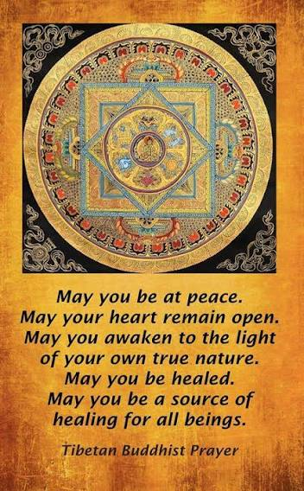
May you be at peace.May your heart remain open.May you awaken to the light of your own true nature. May you be healed.May you be a source of healing for all beings.
- Tibetan Buddhist Prayer
Que encuentre la paz.Que su corazón permanezca abierto.Que despierte a la luz de su verdadera naturaleza. Que se sane.Que sea una fuente de sanación para todos los seres.
- Oración budista tibetana
Que encontre a paz.Que o seu coração permaneça aberto.Que desperte para a luz da sua verdadeira natureza. Que seja curado.Que seja uma fonte de cura para todos os seres.
- Oração do budismo tibetano
Puissiez-vous trouver la paix.Que votre cœur reste ouvert.Puissiez-vous vous éveiller à la lumière de votre véritable nature. Puissiez-vous être guéri.Puissiez-vous être une source de guérison pour tous les êtres.
- Prière bouddhiste tibétaine

Slide 17
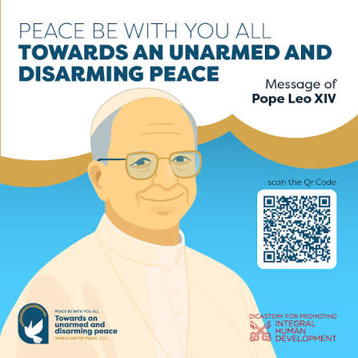
Our Blessing Nuestra bendición A Nossa Bênção Notre bénédiction
Above all in the atomic era, the affirmation of the truth must push through: it is not atomic weapons that generate peace, but disarmament.
Lastly, peace requires hope. The Church will continue to preach charity towards all men and women. If there is one thing the world is seeking today, I believe it to be a message of peace for the future. Let us look to the future with hope.
May God guide us on paths of non-violence. May believers and people of good will never stop working as builders of peace. May every person make peace his or her life’s cause.
Sobre todo en la era atómica, debe imponerse la afirmación de la verdad: no son las armas atómicas las que generan la paz, sino el desarme.
Por último, la paz requiere esperanza. La Iglesia seguirá predicando la caridad hacia todos los hombres y mujeres. Si hay algo que el mundo busca hoy, creo que es un mensaje de paz para el futuro. Miremos hacia el futuro con esperanza.
Que Dios nos guíe por los caminos de la no violencia. Que los creyentes y las personas de buena voluntad nunca dejen de trabajar como constructores de la paz. Que cada persona haga de la paz la causa de su vida.
Sobretudo na era atómica, a afirmação da verdade deve prevalecer: não são as armas atómicas que geram a paz, mas sim o desarmamento.
Por último, a paz requer esperança. A Igreja continuará a pregar a caridade para com todos os homens e mulheres. Se há algo que o mundo procura hoje, creio que seja uma mensagem de paz para o futuro. Olhemos para o futuro com esperança.
Que Deus nos guie por caminhos de não-violência. Que os crentes e as pessoas de boa vontade nunca deixem de trabalhar como construtores da paz. Que cada pessoa faça da paz a causa da sua vida.
À l’ère atomique plus que jamais, la vérité doit s’imposer : ce ne sont pas les armes atomiques qui engendrent la paix, mais le désarmement.Enfin, la paix passe par l’espoir. L’Église continuera à prêcher la charité envers tous les hommes et toutes les femmes. S’il est une chose que le monde recherche aujourd’hui, je crois que c’est un message de paix pour l’avenir. Regardons vers l’avenir avec espoir.Que Dieu nous guide sur les chemins de la non-violence. Que les croyants et les personnes de bonne volonté ne cessent jamais d’œuvrer en tant qu’artisans de la paix. Que chaque personne fasse de la paix la cause de sa vie.

